Slide 1

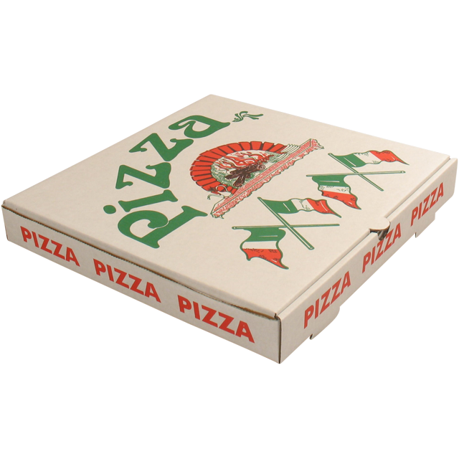
Bepilotis žvalgybinis orlaivis iš picos dėžės
Autorius – Karolis Gudauskas
Vadovė – Fizikos mokytoja Gražina Valicka

Slide 2

Projekto tikslas
Naudojant picos dėžę sukonstruoti bepilotį žvalgybinį orlaivį ir atlikti jam priskirtų žvalgybinių funkcijų tyrimą.

Slide 3
Hipotezė
Sukonstruotas orlaivis bus pajėgus pakelti žvalgybinę kamerą ir atlikti jam skirtas žvalgybos užduotis, orlaivio korpusas turės atitikti aerodinaminius reikalavimus ir bus pritaikytas įvairioms oro sąlygoms. Skrydis bus kontroliuojamas autopiloto, kuris sugebės savarankiškai priimti valdymo sprendimus ir įvairius manevrus, pasitelkdamas orientacinius prietaisus.

Slide 4

Darbų planas
Tinkamas detalių pasirinkimas.
Orlaivio mechaninis surinkimas.
Orlaivio autopiloto suprogramavimas.
Orlaivio skrydžio išbandymas.
Reikiamų patobulinimų įgyvendinimas.

Slide 5
Kodėl pasirinkau šį Projektą?
Nuo vaikystės elektronika, technika ir įvairūs prisilietimai prie mechanizmų ir laidų buvo man labai artimi ir įdomūs. Nuo mažens mano akys krypo tik į dangų ir į skrendančius dalykus. Laikui bėgant ir sulaukus daugiau metų pradėjau domėtis dronais, šių laikų ateitimi. Pirmosios mano rimtos kelionės su dronais prasidėjo 2018 metais, tada baigiau VGTU vykdomą neformaliąją vaikų švietimo programą. Programos metu įgijau didelį kiekį žinių ir pasitikėjimą savimi šioje srityje. Su VGTU lektoriaus Eldar Šabanovič pagalba, kuris taip pat baigė Vilniaus Vytauto didžiojo gimnaziją, sukonstravau pirmąjį savo droną. Laikui bėgant įsitraukiau į visiškai naują dalyką – dronų lenktynes. Tapau patyręs šioje srityje ir ėmiau teikti pagalbą bendraminčiams kurie tik pradėdavo savo kelią su dronais. Laikui bėgant turėjau galimybę dalyvauti VGTU organizuojamame „Ateities inžinerija“ projekte, bepiločių orlaivių programoje. Kurios metu sukonstravau pilnai automatizuotą bepilotį orlaivį. Po daugiau nei vienų mokslo metų, užbaigęs projektą ir išklausęs 144 valandų kursą, įgijau aerodinamikos, automatikos, radijo ryšio, orlaivių valdymo bei bepiločių orlaivių elementų surinkimo ir pritaikymo pagrindus, taip pat įgijau projektinio darbo, bei komandinio darbo pagrindus.
Dabar bepiločiai orlaiviai supa mane kiekvieną dieną, juos konstruoju ne tik sau, bet ir kitiems. Taip pat esu įmonės DroneFix, MB (pirmosios Lietuvoje parduotuvės teikiančios FPV dronų surinkimo ir sukomplektavimo paslaugas) bendra įkūrėjas. Todėl nedvejodamas nusprendžiau pagaminti dar vieną bepilotį orlaivį, tik šį kart – įdomesnį!

Slide 6

Priemonės, Medžiagos ir įrankiai
Priemonės:
Šeimyninė pica
Elektrinis variklis
Greičio reguliatorius
Skrydžio valdiklis
Radijo imtuvas
GPS imtuvas
Vaizdo siųstuvas
Antenos
Analoginio vaizdo kamera
HD kamera
Propeleris
Akumuliatorius
Valdymo pultas
Analoginio vaizdo imtuvas (FPV akiniai)
Medžiagos:
Įvairūs laidai
Įvairios Jungtys
Lydmetalis
Litavimo fliusas
Izopropilo alkoholis
Lipni juosta (kelių rūšių)
Užveržiami dirželiai
Kembrikai
Įvairios tvirtinimo medžiagos – varžtai, veržlės, klijai.
Varžtų klijai (loctite)
Įrankiai:
Lituoklis
Replės
Žirklės
Žnyplės
Įvairūs atsuktuvai
Įvairūs raktai
Karštų klijų pistoletas
Pincetai
Šepetėliai
Žiebtuvėlis
Liniuotė
Kanceliarinis peiliukas

Slide 7

REIKALINGI Fizikiniai dydžiai
Masė – fizikinis dydis, matas, apibūdinantis medžiagos kiekį.
Greitis – kūno įveiktas atstumas per laiko vienetą. v = s/t
Potencinė energija – energija, kurią turi kūnas ar sistema dėl jo padėties ar būsenos. E = mgh
Kinetinė energija – kūno energija, susijusi su to kūno judėjimu. Ek = mv²/2
Sunkis – jėga, kuria Žemė traukia kūną. Fs = mg
Įtampa – apibūdina darbą, kurį atlieka (arba gali atlikti) elektros krūvis tekėdamas grandine. U = I x R
Srovės stipris – kryptingas elektros krūvių judėjimas.
Varža – kūno savybė priešintis elektros srovei. R = U/I
Galia – darbas atliktas per vienetinį laiko tarpą. N = A/t
Laikas t = s/v

Slide 8
Teorinė dalis
Panašus dalykas jau yra sukurtas kompanijos „FliteTest“ (JAV), jie pirmieji sugalvojo iš picos dėžės padaryti orlaivį, bet jų sukurtas orlaivis yra paprastas, negalintis pakelti jokio papildomo svorio ir turintis mažą skrydžio laiką, taip pat jame nėra autopiloto.
Norint sukonstruoti žymiai galingesnį, tokiu pat principu (iš picos dėžės) veikiantį orlaivį, jam reikia parinkti žymiai galingesnius komponentus. Didžiausias dėmesys turėtų būti sutelktas į variklio sistemą.
Reikia nepamiršti, jog mano orlaivis turės autopilotą, specialioms užduotis atlikti. Todėl, būtinai reiks į orlaivį įmontuoti navigacinę sistemą gps ir specialų skrydžio valdiklį su atitinkamais orientaciniais prietaisais, kaip gyroskopas, akselerometras bei barometras.
Taip pat, kadangi dėsiu galingesnį variklį, reikės ir šiek tiek galingesnio akumuliatoriaus, aš rinksiuosi 3 celių, ličio jonų akumuliatorių, su gan didele iškrovos galia, maždaug iki 100 amperų, tai atrodo labai daug, bet skrendant maksimaliu greičiu, tokio tipo bepiločiai orlaiviai išnaudoja dar daugiau.
Kitas svarbus dalykas mano orlaivyje bus tiesioginio vaizdo sistema, kitaip žinoma kaip analoginio vaizdo ar tiesiog FPV sistema. Turėsiu pasirinkti gan galingą vaizdo siųstuvą, kuris galėtų veikti ne mažesne kaip 400 mw galia bei 5,8Ghz dažniu. Kadangi tokio tipo vaizdo sistemai reikia itin švarios elektros srovės, o mano orlaivyje bus gan dideli įtampos šuoliai, būtent dėl to tūrėsiu naudoti papildomus kondensatorius, kad išlyginčiau įtampos šuolius.
Norint turėti užtikriną ryšį su orlaiviu reikės pasirinkti įtint žemu dažniu veikiančią radijo bangų perdavimo sistemą „ExpressLRS“, kuri palaikydama 868 mhz dažnį gali išlaikyti kokybiška signalą net už 10 ir daugiau kilometrų.
Naudosiu programinę įrangą INAV, ji yra puikiai pritaikytą būtent fiksuoto sparno orlaiviams, dėl tokių funkcijų kaip automatinis paleidimas ar nusileidimas ir specialus misijų planavimas.

Slide 9
ATLIKTI Bandymai

Slide 10
Pirmųjų bandymų tikslas
Numatytas tikslas – atlikti sėkmingą pirmąjį skrydį, ištestuoti visas automatizuotas sistemas: navigacine sistemą (gps), autopilotą (automatinių užduočių vykdymą), vaizdo transliacija ir t.t.. Taip pat, įsitikinti jog orientacinių sensorių kaip akselerometras, barometras ir magnetometras, parodymai yra teisingi ir neiškreipti, būtina nepamiršti ir patikrinti svorio centrą (leidžiama maža paklaida).
Norint atlikti sėkmingą skrydį, būtina kuo tiksliau numatyti skrydžio scenarijų ir užbėgti galimoms problemoms už akių, reikia iškelti klausimą ar viskas yra paruošta taip jog būtų galima nesusidurti su nesklandumais.

Slide 11

PRIEŠ Skrydį PRIVALU!
Prieš skrydi privalu patikrinti šiuos dalykus: ar orlaivio svorio centras yra reikiamoje vietoje (paklaida iki 2cm), ar gps navigacija prisirišo prie tinkamo palydovų kiekio (minimali riba – 6), ar akumuliatorius rodo maksimalią įtampa (12,6V), ar tinkamai veikia autopilotas (aukščio ir posūkių vairai sukasi į reikiamas kryptis), ir ar geras vaizdo ir radijo bangų signalas (orlaivis turi gauti 100% jam siunčiamų bangų paketų), ar oro sąlygos palankios (nėra didelio vėjo ir lietaus).
Jeigu visi anksčiau išvardinti rodikliai yra teisingi ir neviršija normų, galima bandyti atlikti skrydį.

Slide 12
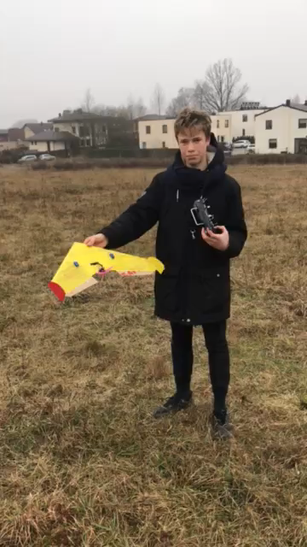
PIRMASIS SKRYDIS

Slide 13
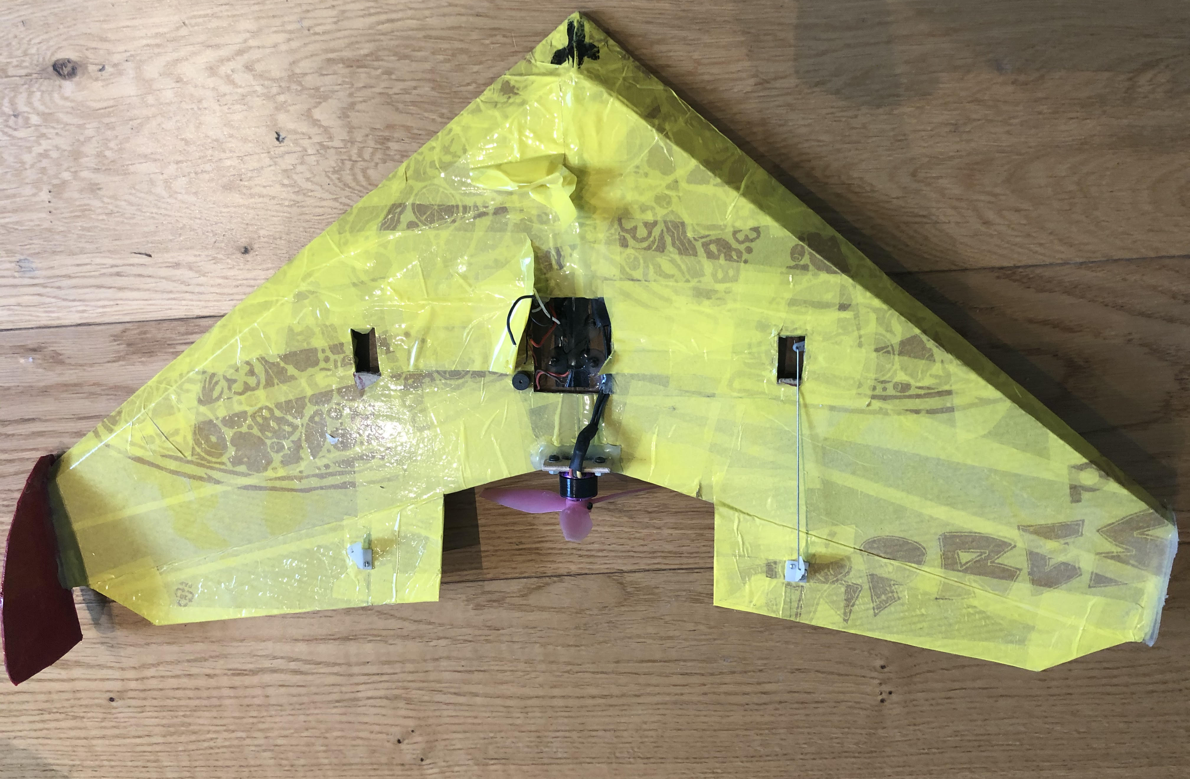
Pirmojo bandymo rezultatas
Pirmasis bandymas – atliktas sėkmingas orlaivio pakilimas, visos sistemos atrodė veikė nepriekaištingai, apsukus pora ratų, buvo paleista autopiloto misija išlaikyti orlaivio aukštį, orlaiviui pakilus iki 100 metrų aukščio staiga nustojo veikti vairas, ko pasėkoje orlaivis dideliu greičiu nukrito ant kieto paviršiaus ir sudužo.

Slide 14
Išvados po pirmojo bandymo
Pirmojo bandymo metu buvo nustatyta jog orlaivio mechaninė konstrukcija turi spragų. Buvo priimti sprendimai, ką reikia patobulinti ir pataisyti, taip pat buvo išbandytos kitos orlaivio sistemos ir priimta išvada, jog klaidų nėra.

Slide 15
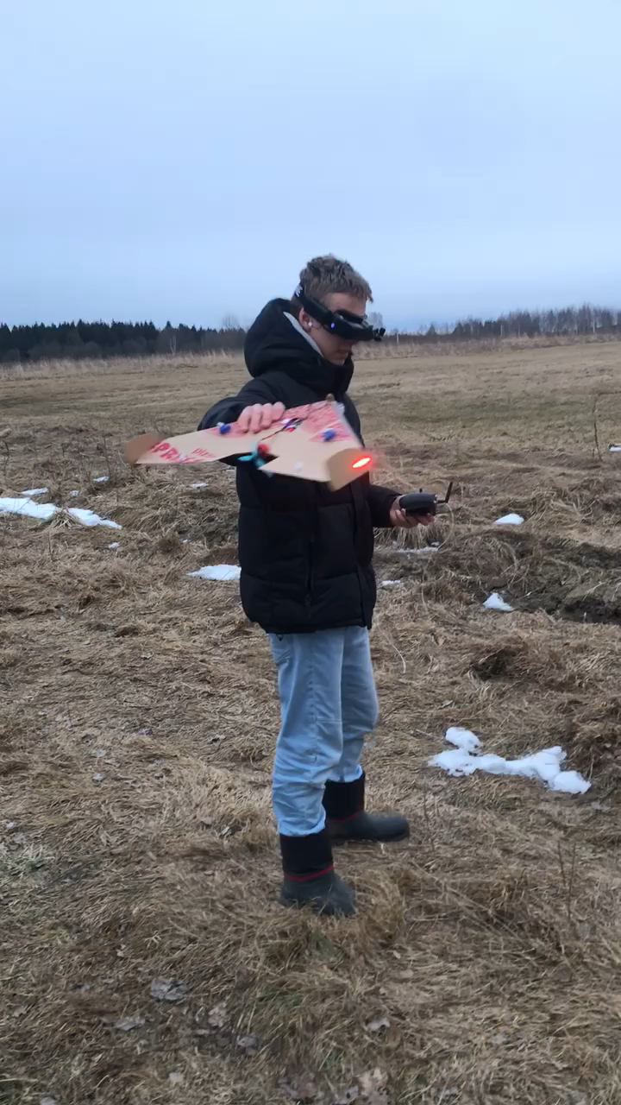
Antrasis bandymas
(video medžiagoje vaizduojamas automatinis pakylimas, pasitelkiant tik autopilotą)

Slide 16

Antrasis bandymas

Slide 17
Antrojo bandymo rezultatas
Antrasis bandymas – atliktas sėkmingas orlaivio pakilimas su perdaryta konstrukcija. Šį kartą viskas veikė nepriekaištingai, išbandytas autopilotas klaidų nerodė, automatinis pakilimas, nusileidimas ir aukščio palaikymas buvo atliktas sėkmingai. Vaizdo ir valdymo signalai nebuvo mažesni kaip 80%, 1km atstumu. Skrydžio laikas pranoko lūkesčius, skrendant gan dideliu greičiu orlaivis ore išsilaikė 20 minučių.

Slide 18
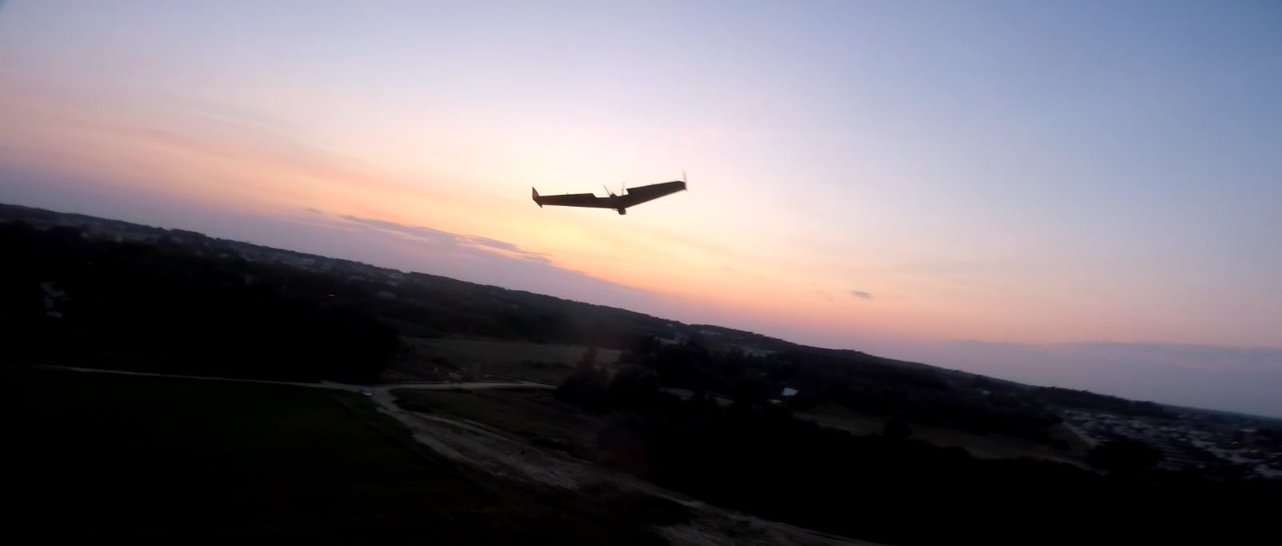
Išvados po antrojo bandymo
Antrojo bandymo metu, buvo pasiektas galutinis rezultatas (priedas nr. 2). Pasitvirtino mano iškelta hipotezė jog sukonstruoti bepilotį žvalgybini orlaivį iš picos dėžės yra tikrai įmanoma. Visi sensorių skaičiavimai buvo teisingi, konstrukcija buvo aerodinamiška, o skrydžio laikas nepriekaištingas.

Slide 19
ORLAIVIO KONSTRUKCIJA

Slide 20
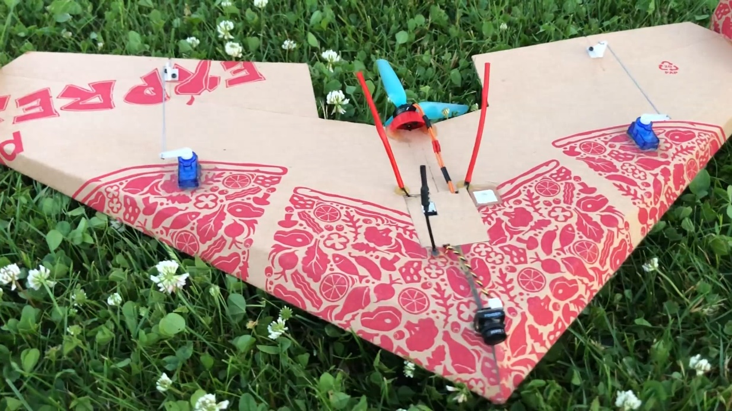
FPV kamera

Slide 21
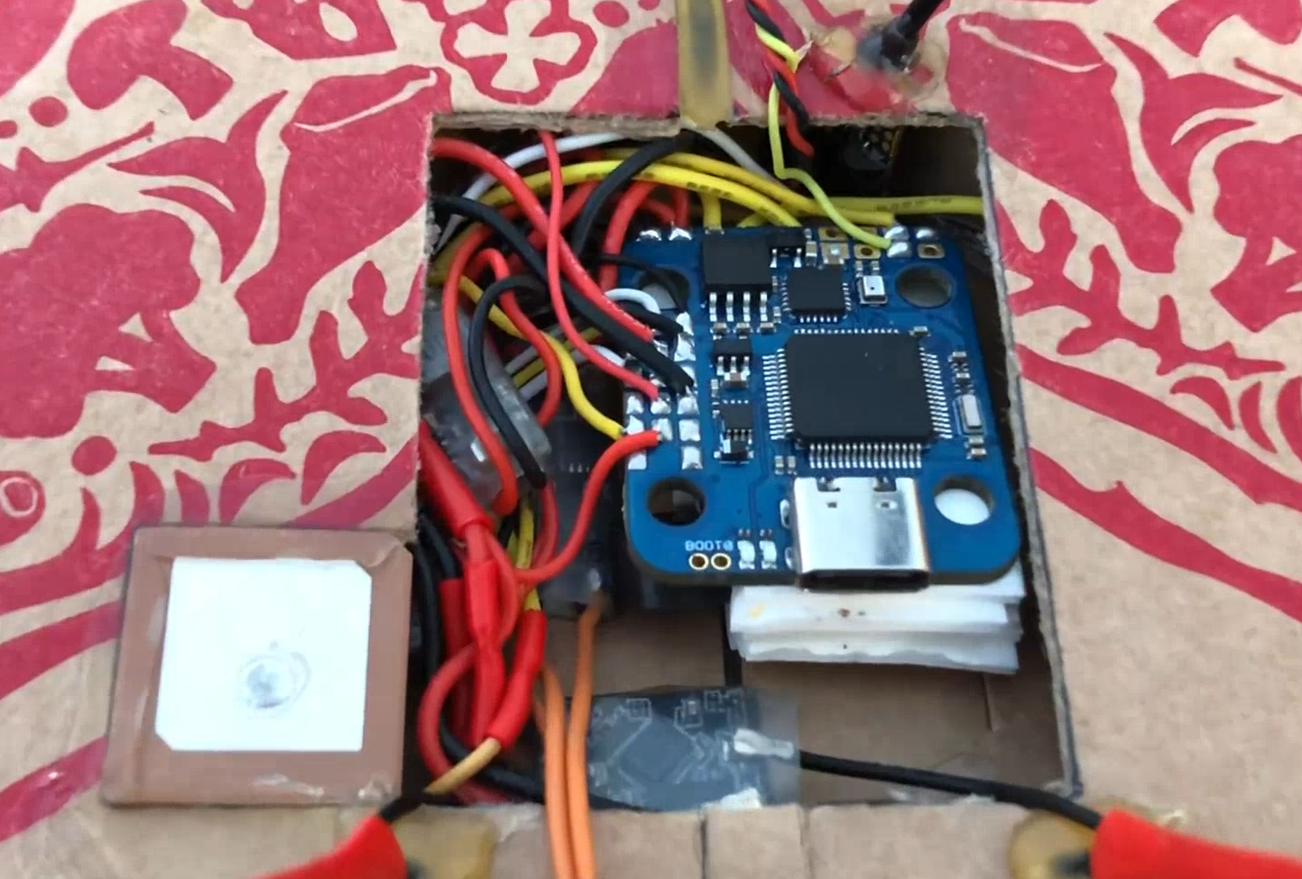
Skrydžio valdiklis
GPS

Slide 22
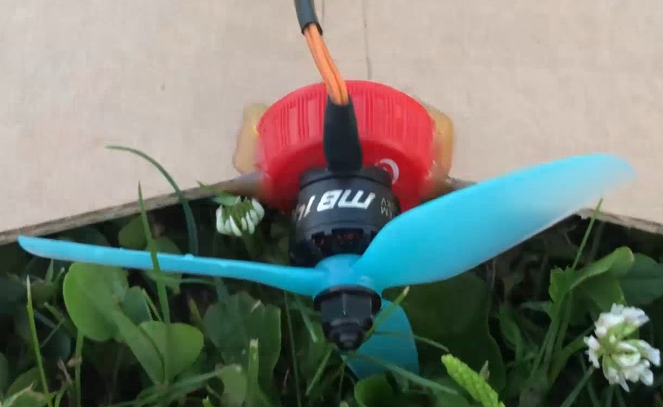
Butelio kamštelis

Slide 23
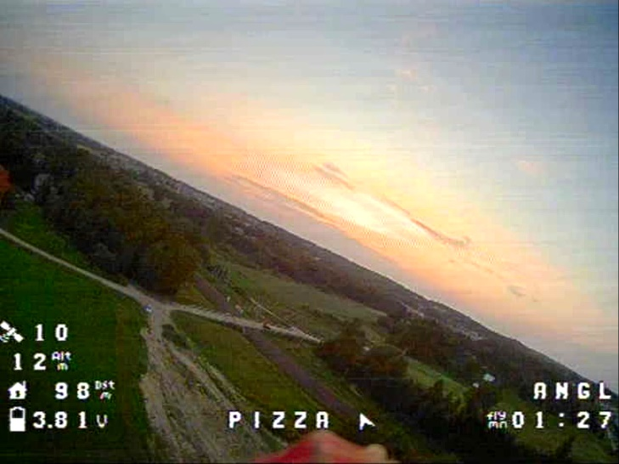
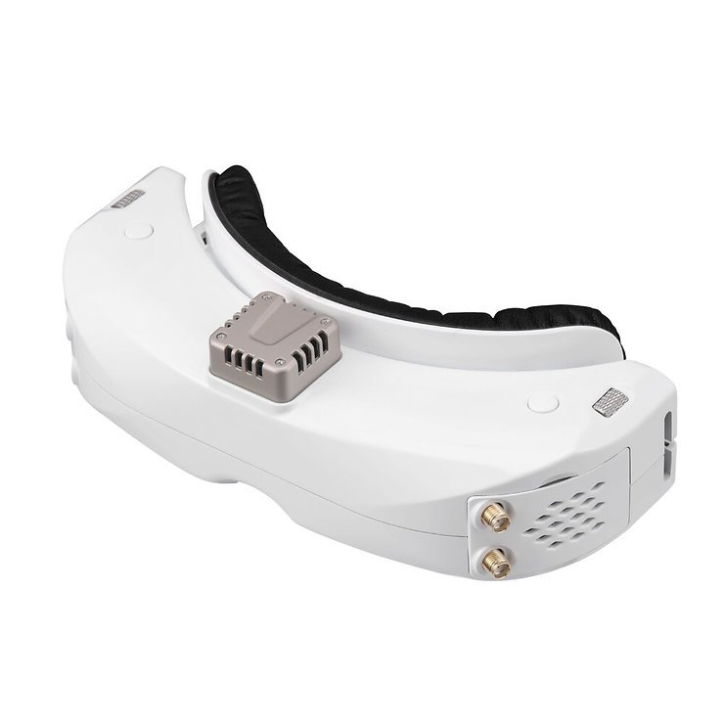
Tiesioginis vaizdas iš orlaivio
FPV akiniai

Slide 24
Klausimai Ir Uždaviniai

Slide 25
1. Kokia yra orlaivio autopiloto paskirtis?
A) Užtikrinti automatinį orlaivio orientavimąsi erdvėje, pasitelkiant orlaivyje sumontuotus prietaisus.
B) Užtikrinti orlaivyje esančių elektros komponentų veikimą.
C) Automatiškai atnaujinti orlaivio programinę įrangą.

Slide 26
2. Be kokių papildomų prietaisų autopilotas neveiktų?
A) LED lempučių bei valdymo imtuvo.
B) FPV kameros bei vaizdo siųstuvo.
C) Akselerometro bei gps.

Slide 27
3. Kokio prietaiso pagalba orlaivis gali nustatyti savo aukštį?
A) Akselerometro.
B) Gyroskopo.
C) Barometro.

Slide 28
4. Kokio tipo akumuliatoriai dažniausiai yra naudojami bepiločiuose orlaiviuose?
A) Lipo
B) Li-ion
C) Nimh

Slide 29
5. Kokie elektronikos komponentai gali išlyginti elektros srovės šuolius grandinėse?
A) Rezistoriai.
B) Kondensatoriai.
C) Tranzistoriai.

Slide 30
6. Kokiu dažniu veikia orlaivio valdymo sistema?
A) 2.4 GHz
B) 868 mHz
C) 5.8 GHz

Slide 31
7. Kokiu dažniu veikia orlaivio vaizdo sistema?
A) 2.4 GHz
B) 868 mHz
C) 5.8 GHz

Slide 32
8. Kokią programinę sistemą naudoja mano sukonstruotas bepilotis orlaivis?
A) INAV
B) BETAFLIGHT
C) ARDUPILOT

Slide 33
9. Kokio tipo FPV sistemos užtikrina mažiausią vaizdo Atsilikimą?
A) Skaitmeninio.
B) Analoginio.
C) Polaroidinio.

Slide 34
10. Kokio tipo variklius naudoja žvalgybiniai bepiločiai orlaiviai?
A) Vidaus degimo.
B) Elektros šepetėlinius.
C) Elektros bešepetėlinius.

Slide 35
atsakymai
1. A
2. C
3. C
4. A
5. B
6. B
7. C
8. A
9. B
10. C

Slide 36
Pirmas uždavinys
Bepiločio orlaivio akumuliatorius yra 1000 mAh talpos, maksimalus krūvis kurį jis gali atiduoti yra 130 C. Tarkime, kad skrendant orlaiviui, akumuliatorius palaiko pastovią 12 V įtampą. Kokia galia yra perduodama varikliui?
Sprendimas:
Duota: C – 1000mAh = 1Ah ; q – 130 C ; U – 12 V
Rasti: N
N = U · A
A = q · C → A = 130 C · 1 Ah = 130 A
N = 12 V · 130 A = 1560 W
Ats.: 1560 W

Slide 37

Antras uždavinys
Orlaiviui skrendant autopilotas rodo jog orlaivio varikliu tekanti srovė lygi 10 V, o variklis naudoja 250 W galią. Orlaivyje sumontuotas akumuliatorius yra 1500 mAh. Kiek laiko orlaivis galės skristi nekeisdamas variklio galios kol akumuliatorius pilnai išsikraus?
Sprendimas:
Duota: U – 10 V ; N – 250 W ; C – 1500 mAh = 1.5 Ah
Rasti: t
A = $\frac{N}{U}$ → $\frac{250}{10}=25$A
C – 1.5 Ah → 1,5 A – 60 min
25 A - ? min
$$\frac{25 A}{1,5 A}=16,7 karto$$
$$\frac{60 min}{16,7}=3,59 min$$
Ats.: 3,59 minutės

Slide 38
Šaltiniai
„FliteTest“ 2018. Flying Wing made from a Cardboard Pizza Box! [žiūrėta 2021]. Prieiga per internetą: https://www.flitetest.com/articles/flying-wing-made-from-a-cardboard-pizza-box.
Oscar Liang 2021. Review: Skyzone SKY04X FPV Goggles – Better Than HDO2? [žiūrėta 2021]. Prieiga per internetą: https://oscarliang.com/skyzone-sky04x/
Joshua Bardwell 2021. ExpressLRS 2.0 is the most innovative thing to happen in RC control links today [žiūrėta 2021]. Prieiga per internetą: https://www.youtube.com/watch?v=9rnK3tyRKOo
LRT 2019. https://www.lrt.lt/naujienos/mokslas-ir-it/11/1087459/lietuviu-mokslininku-proverzis-sukurtas-pirmasis-paukscio-skrydziu-paremtas-bepilotis-orlaivis [žiūrėta 2021]. Prieiga per internetą: https://www.lrt.lt/naujienos/mokslas-ir-it/11/1087459/lietuviu-mokslininku-proverzis-sukurtas-pirmasis-paukscio-skrydziu-paremtas-bepilotis-orlaivis
Paweł Spychalski 2016. INAV - navigation capable flight controller [žiūrėta 2021]. Prieiga per internetą: https://github.com/iNavFlight/inav

